Slide 1
数学建模算法与应用

Slide 2
数学建模算法与应用
第8章 时间序列

Slide 3
时间序列是按时间次序排列的随机变量序列,任何时问序列经过合理的函数变换后都可以被认为是由四个部分叠加而成.这四个部分是趋势项部分、季节项部分、周期项部分和随机噪声项部分.从时间序列中把这四个部分分解出来是时间序列分析的首要任务.本章通过举例介绍了时间序列的分解方法,介绍了时间序列和随机过程的关系,重点介绍了平稳序列的性质.

Slide 4
时间序列（或称动态数列）是指将同一统计指标的数值按其发生的时间先后顺序排列而成的数列。时间序列分析的主要目的是根据已有的历史数据对未来进行预测。

Slide 5
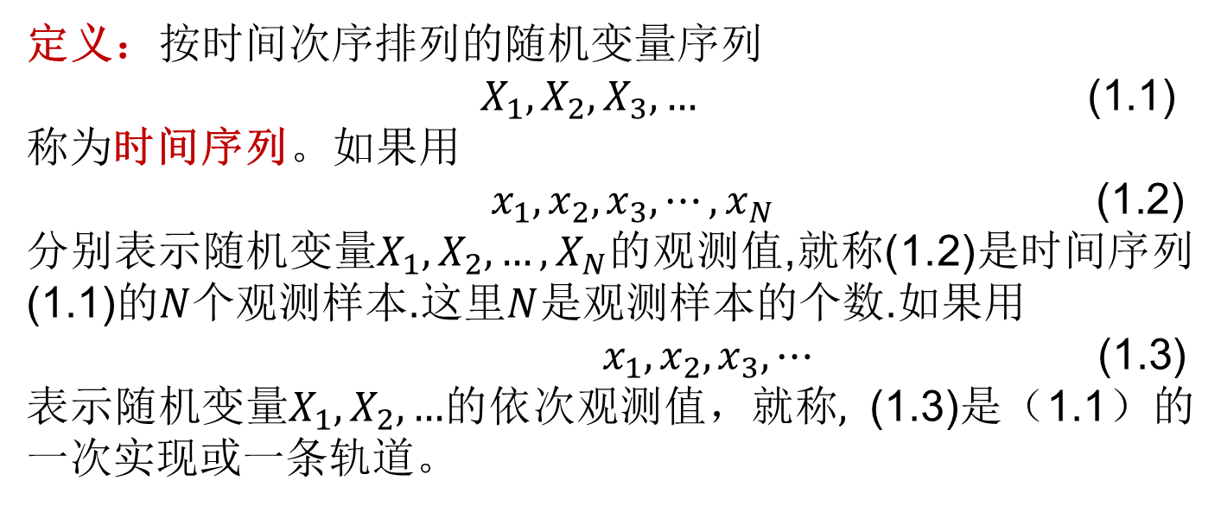

Slide 6
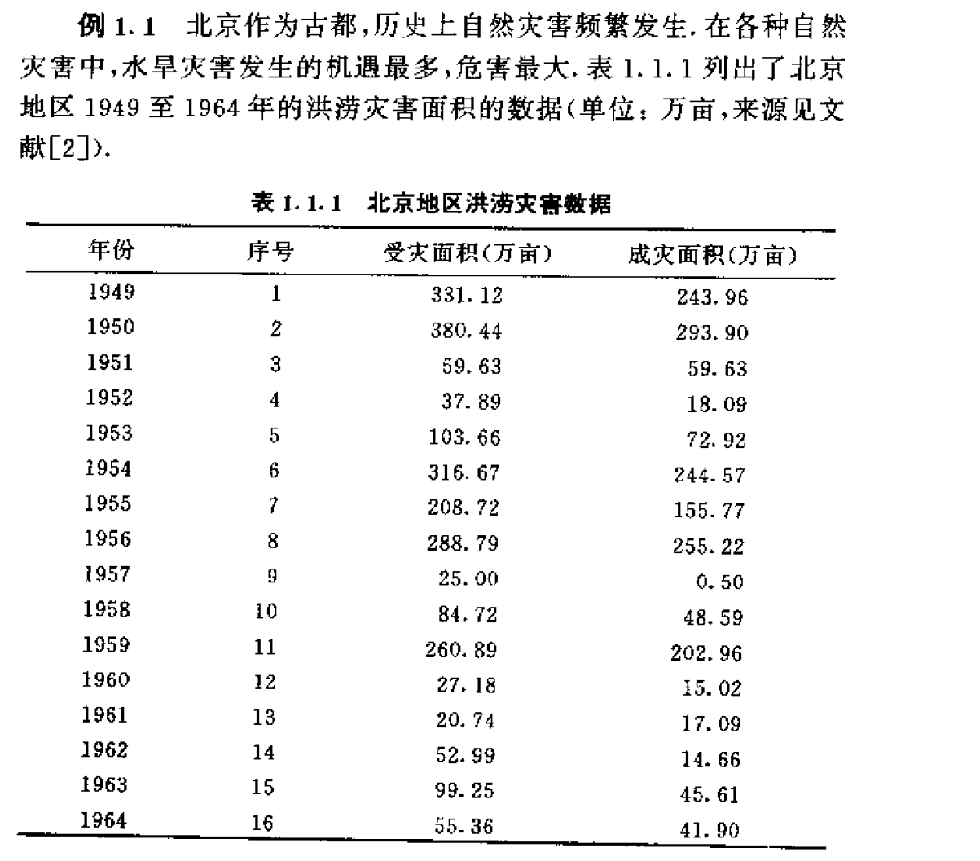

Slide 7
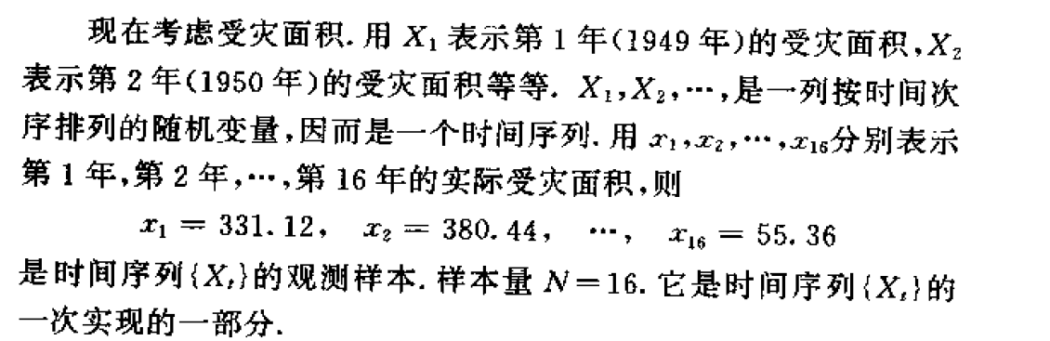
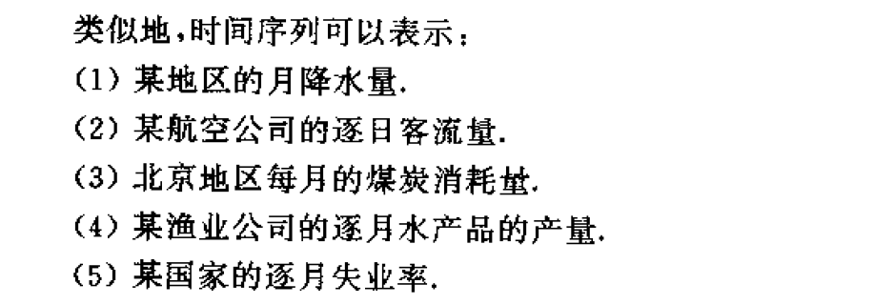

Slide 10
时间序列的分解
时间序列分析的首要任务是通过对观测样本(1.2)的观察分析,把时间序列的趋势项.季节项,循环项，和随机项分解出来.这项工作被称为时间序列的分解.

Slide 87
截尾是指时间序列的自相关函数（ACF）或偏自相关函数（PACF）在某阶后均为0的性质（比如AR的PACF）；
拖尾是ACF或PACF并不在某阶后均为0的性质（比如AR的ACF）
AR模型：自相关系数拖尾，偏自相关系数截尾；MA模型：自相关系数截尾，偏自相关函数拖尾；
ARMA模型：自相关函数和偏自相关函数均拖尾。

Slide 94
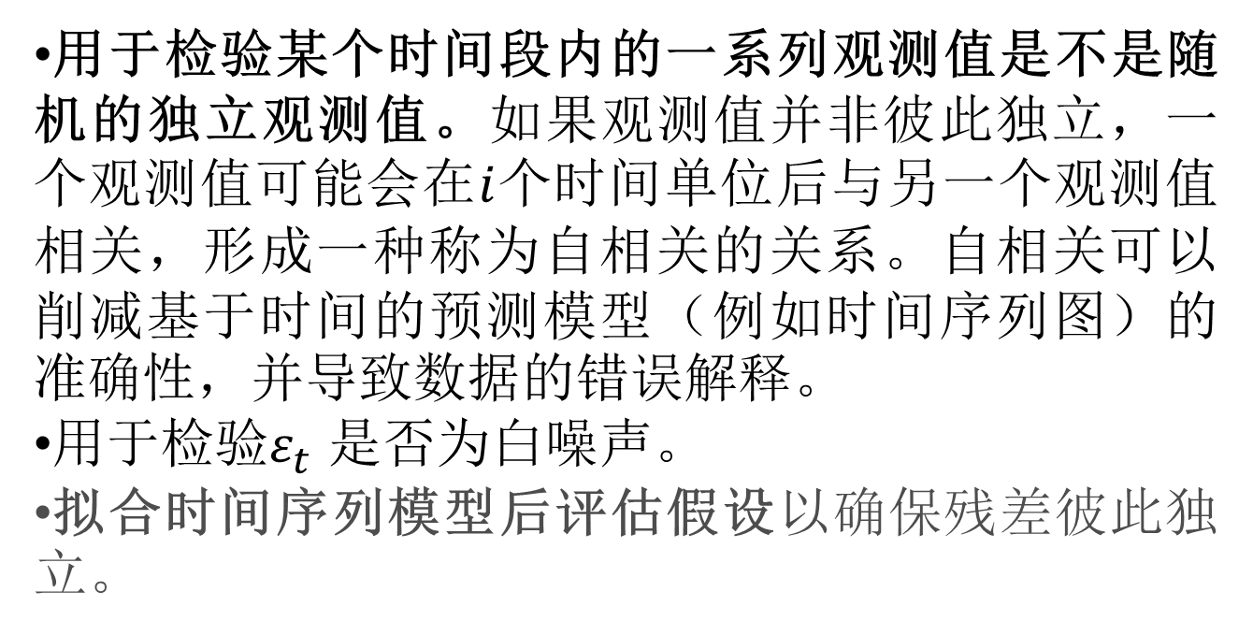

Slide 128
前面几篇介绍了ARMA、ARIMA及季节模型，这些模型一般都假设干扰项的方差为常数，然而很多情况下时间序列的波动有集聚性等特征，使得方差并不为常数。因此，如何刻画方差是十分有必要研究的。 本文介绍的ARCH、GARCH模型可以刻画出随时间变化的条件异方差。

Slide 129
自回归条件异方差模型(ARCH)
7.1 波动率的特征
对于金融时间序列，波动率往往具有以下特征：
（1）存在波动率聚集现象。 即波动率在一段时间上高，一段时间上低。
（2）波动率以连续时间变化，很少发生跳跃
（3）波动率不会发散到无穷，波动率往往是平稳的
（4）波动率对价格大幅上升和大幅下降的反应是不同的，这个现象为杠杆效应。GARCH是ARCH的推广。

